Slide 1
НЕЗАВИСИМАЯ ОЦЕНКА обучающихся, выпускников бакалавриата, интернатуры, резидентуры

Slide 2
ВОПРОСЫ
Новый формат независимой оценки выпускников в 2023-2024 уч. г.
Организация пилота независимой оценки обучающихся 2022-2023 уч. г.
Информация о работе экспертных групп 2022-2023 уч. г.
Проведение апелляций по результатам тестирования

Slide 3
Новый формат независимой оценки выпускников
Методика
Предложения
Проект решения

Slide 4
Тестовые вопросы нового формата (F-тип, G-тип).
Тесты F- тип состоят из нескольких тестов А-тип и соответствуют одной нозологии
Тест А-тип, касающийся постановки диагноза
Тест А-тип, касающийся лабораторных данных
Тест А-тип, касающийся метода лечения

Slide 5
Тестовый вопрос F-тип (пример)
У трехлетнего пациента жалобы на непостоянные боли в животе, слабость, быструю утомляемость при беге и физической нагрузке. Мальчик отстает в физическом развитии, левая половина грудной клетки отстает в дыхании, участки укороченного перкуторного звука чередуются с тимпаническим. Аускультативно - дыхание ослаблено, здесь же в легких выслушиваются кишечные шумы. Ваш предварительный диагноз?
Дефект межжелудочковой гиповентиляции
Синдром первичной альвеолярной гиповентиляции
Атрезия пищевода
Симптом свисающего неба
Диафрагмальная грыжа

Slide 6
Правильный ответ:
Е) Диафрагмальная грыжа
Ответил верно Ответил неверно
Следующий вопрос Следующий вопрос
(без права вернуться к
предыдущему вопросу)

Slide 7
У трехлетнего пациента жалобы на непостоянные боли в животе, слабость, быструю утомляемость при беге и физической нагрузке. Мальчик отстает в физическом развитии, левая половина грудной клетки отстает в дыхании, участки укороченного перкуторного звука чередуются с тимпаническим. Аускультативно - дыхание ослаблено, здесь же в легких выслушиваются кишечные шумы. Выставлен предварительный диагноз «Диафрагмальная грыжа». Какой метод позволит вам верифицировать диагноз?
Электрокардиография
Эхокардиография
Контрастное рентгенологическое исследование ЖКТ
Фиброгастродуоденоскопия (ФГДС)
УЗИ гепатодуоденальной зоны (ГДЗ)

Slide 8
Правильный ответ:
С) контрастное рентгенологическое исследование ЖКТ
Ответил верно Ответил неверно
Следующий вопрос Следующий вопрос
(без права вернуться к
предыдущему вопросу)

Slide 9
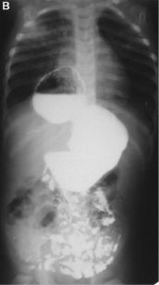
У трехлетнего пациента жалобы на непостоянные боли в животе, слабость, быструю утомляемость при беге и физической нагрузке. Мальчик отстает в физическом развитии, левая половина грудной клетки отстает в дыхании, участки укороченного перкуторного звука чередуются с тимпаническим. Аускультативно - дыхание ослаблено, здесь же в легких выслушиваются кишечные шумы. По итогам контрастного рентгенологического исследования выставлен окончательный диагноз «Диафрагмальная грыжа».
Какая тактика лечения наиболее приемлема?
оперативное устранение грыжи
назначение дыхательной гимнастики
курс общеукрепляющего массажа
консервативное ведение до 10 лет
укрепление диафрагмы

Slide 10
Правильный ответ:
А) оперативное устранение грыжи
Ответил верно Ответил неверно
Окончание блока Окончание блока

Slide 11
Тестовый вопрос G- тип
Состоит из двух и более тестовых вопросов А-тип, описывающих динамику наблюдения и лечения конкретного клинического случая (одного пациента).
При тестовом вопросе G-тип экзаменуемый может вернуться к предыдущему вопросу

Slide 12
G – тип (пример)
Девочка 2 лет доставлена матерью в офис семейного врача (ведет ребенка с рождения) с лихорадкой. Девочка испытывает напряжение и двустороннее симметричное дрожание верхних и нижних конечностей во время которого отмечается синюшность кожных покровов. Приступ длится примерно 45 секунд, после чего она расслабляется и, кажется, засыпает. Данное состояние возникло впервые.
Родилась в срок, неонатальный период, рост и развитие протекало в норме. Привита своевременно.
Объективно: девочка вялая и сонная. Отвечает криком на вредные раздражители. Кожа розовая, щеки красные. Барабанные перепонки воспалены с двух сторон, нос имеет скудные, четкие выделения, а горло слегка эритематозное. Температура тела 40,0 ° C (104,0 ° F), пульс 120 / мин и дыхание 40 / мин. В легких дыхание везикулярное, в верхних дыхательных путях преходящие звуки. Отмечается систолический шум 1/6 степени по левой стернальной границе.
ОАК WBC 10,400/mm^{3,} Нейтрофилы п\я 5%, Нейтрофилы с\я 25 %, Лимфоциты 65 %, Моноциты 5 %. Ликвор 0 RBC/mm³ ОАК норма.
Врач ввел ректальную свечу ацетаминофена. Через тридцать минут девочка проснулась и улыбается. Лихорадка отсутствует.
1. Что из следующего необходимо назначить в дополнение к ампициллину и ацетаминофену от среднего отита у данного ребенка?
А. Оральный этосуксимид
В. Пероральный фенобарбитал
С. Оральный фенитоин
D. Ректальный диазепам
Е. Никаких дополнительных лекарств
2. Через две недели пациент доставлен в офис для последующего посещения. Ее мать говорит, что она чувствует себя хорошо, и у нее не было рецидивов ее симптомов. Обследование ушей показывает разрешение среднего отита. Что из следующего является наиболее важным диагностическим шагом в это время?
А. Аудиологическое тестирование
В. Когнитивное тестирование
С. Компьютерная томография головы
D. ЭЭГ
Е. Никаких дополнительных испытаний

Slide 13
Ситуационные задачи с использованием компьютерных симуляций
Из чего состоит компьютерная симуляция?
Преимущества компьютерной симуляции
Как работать с компьютерной симуляцией?

Slide 14
Из чего состоит компьютерная симуляция?
Компьютерная симуляция – это способ экзаменации слушателей различных медицинских программ, который имитирует реальную клиническую ситуацию без дополнительного привлечения стандартизированных пациентов и экзаменаторов.
Состоит из кейсов (ситуационных задач), которые описывают все этапы медицинского обследования и лечения пациентов.

Slide 15
Преимущества компьютерной симуляции
Возможность охватить полный алгоритм диагностики и лечения каждого конкретного клинического случая
Одномоментная экзаменация большого количества претендентов
Удаленный формат оценки знаний экзаменуемых
Исключает участие третьих лиц и предупреждает появление коррупционных схем
Обеспечивает независимые и правдивые результаты оценки
Дает возможность оценить навыки на каждом этапе ведения пациента и выявить слабые места кандидата
Экономия денежных средств на привлечение экзаменаторов и стандартизированных пациентов

Slide 16
Как работать с компьютерной симуляцией?
Для каждого экзаменуемого готовится 2 кейса по его специальности. Каждый кейс состоит из следующих блоков:
Вкладка «Информация о пациенте»
Вкладка «Предварительный диагноз»
Вкладка «План обследования»
Вкладка «Данные лабораторного обследования (интерпретация)»
Вкладка «Дифференциальная диагностика»
Вкладка «Клинический диагноз»
Вкладка «План лечения»

Slide 17
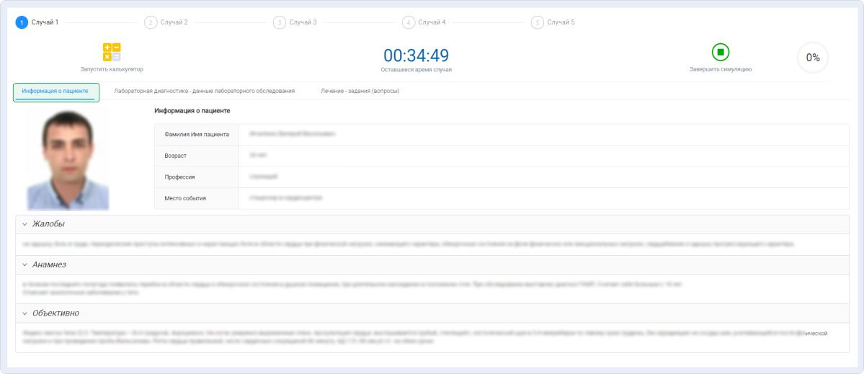
Вкладка «Информация о пациенте»
В данном блоке содержится информация о пациенте (Фото пациента, ФИО, Возраст, Профессия и место работы), а также данные о жалобах, анамнез и объективные данные.

Slide 18
Вкладка «Данные лабораторного обследования»
В данной вкладке содержатся результаты лабораторного обследования (ОАК, БАК, ОАМ, снимки УЗИ и пр.) Данные отображаются виде рисунка в формате JPG.

Slide 19
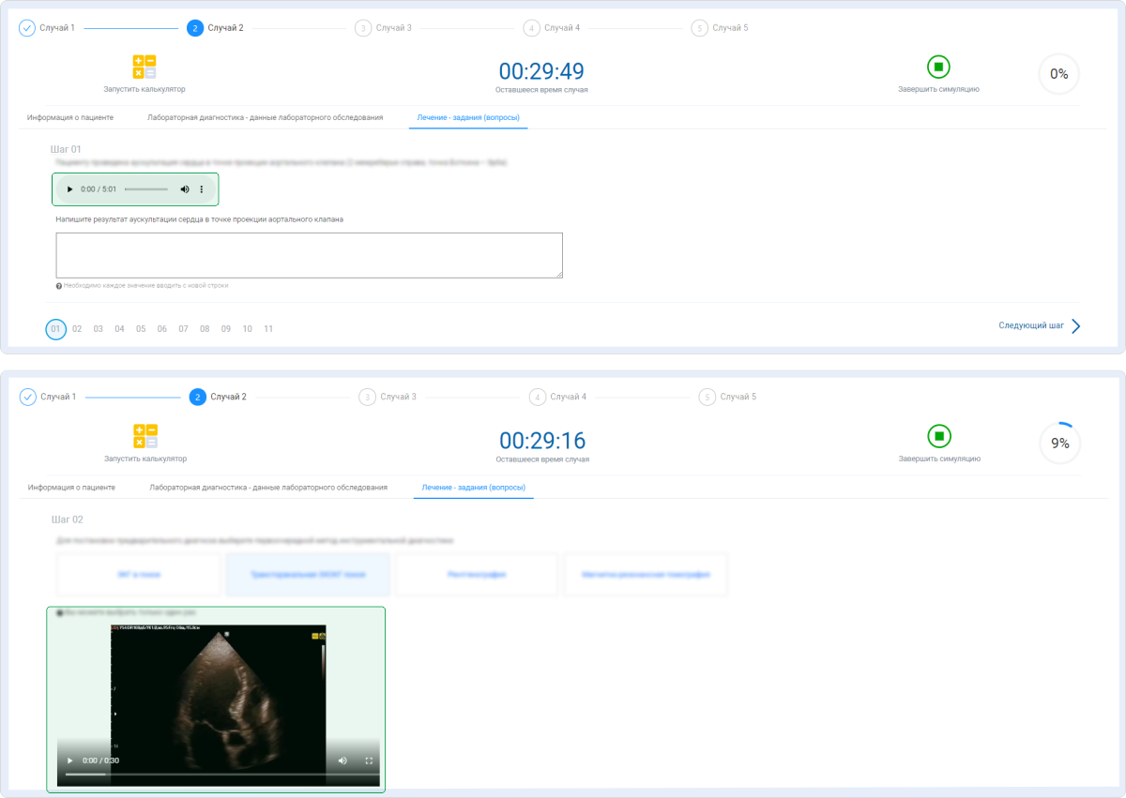
Вкладка «Лечение-задание (вопросы)»
В каждом вопросе предполагается использование различных медиафайлов (фото, видео и аудио файлы), которые дополняют вопрос либо являются вариантами ответов
Все виды вопросов используются по усмотрению разработчика при условии полного освещения темы кейса!

Slide 20
Предложения
В 2023-2024 учебном году на 1-ом этапе независимой оценки (тестирование) включить в экзаменационный Банк вопросов тестовые вопросы F–типа, G-типа
В 2023-2024 учебном году при подготовке и проведении 2-го этапа независимой оценки у выпускников резидентуры клинические станции перевести в формат «Ситуационные задачи с использованием компьютерных симуляций»
В 2023-2024 учебном году при подготовке и проведении 2-го этапа независимой оценки у выпускников интернатуры по образовательным программам «Общая врачебная практика», «Педиатрия», «Стоматология» одну часть клинических станций перевести в формат «Ситуационные задачи с использованием компьютерных симуляций», другую часть –в формате «Демонстрация клинических/практических навыков»

Slide 21
Организация пилота независимой оценки обучающихся
Организация пилота
Вопросы/проблемы
Предложения
Проект решения

Slide 22
Независимая оценка обучающихся (пилот)
Общая медицина – 3 курс (тестирование + практические навыки)
Педиатрия – 3 курс(тестирование + практические навыки)
Стоматология – 3 курс(тестирование + практические навыки)
Фармация – 3 курс (тестирование)
Сестринское дело - 2 курс (тестирование)
Общественное здравоохранение – 2 курс (тестирование)

Slide 23
Проблемы по независимой оценке обучающихся 2022-2023 учебного года (пилот)
Сроки согласования спецификаций тестов по образовательным программам «Сестринское дело», «Общественное здравоохранение», «Фармация»
Сроки согласования Перечня клинических/практических станций 2–го этапа по образовательным программам «Общая медицина, «Педиатрия», «Стоматология»
Проведение экспертизы экзаменационного материала
(сроки проведения)

Slide 24
НЕЗАВИСИМАЯ ОЦЕНКА ОБУЧАЮЩИХСЯ
КОНТИНГЕНТ | I ЭТАП (тестирование) | II ЭТАП | Формат проведения
ОБУЧАЮЩИЕСЯ Общая медицина Педиатрия Стоматология | 160 160 160 | Физикальный осмотр: аускультация по органам и системам Физикальный осмотр: пальпация по органам и системам Физикальный осмотр: перкуссия по органам и системам Техника инструментального исследования (установка ЭКГ электродов, методика проведения спирометрии) Базовые навыки в хирургии (наложение кожных швов) / Техника выполнения инъекций Первичный стоматологический осмотр Основы хирургической стоматологии: методика проведения анестезии в стоматологии Основы ортопедической стоматологии: определение расположение границ базиса частичного съемного протеза на верхней и нижней челюстях Основы терапевтической стоматологии: замешивание пломбировочного материала (временная пломба) Техника выполнения инъекций/Оценка жизненно важных параметров (измерение АД и пульса) | ОСКЭ ОСКЭ ОСКЭ ОСПЭ ОСКЭ ОСКЭ ОСКЭ ОСКЭ ОСКЭ ОСКЭ

Slide 25
Информация о работе экспертных групп

Slide 26
Информация об экспертизе экзаменационного материала (тестовые вопросы , клинические/практическите навыки)
№ | Направление | Сроки проведения
1 | Бакалавриат | 3 апреля – 5 апреля
2 | Интернатура | 6 апреля - 8 апреля
3 | Резидентура | 10 апреля - 22 апреля
Из 247 заявленных экспертов приняли участие 206

Slide 27
Экспертные группы по ОП бакалаврита
№ | Специальность | Кол-во экспертов | Количество принявших участие | Количество отсутствовавших
1 | Сестринское дело | 6 | 6 | -
2 | Общественное здравоохранение | 7 | 6 | 1
3 | Фармация | 19 | 19 | -
 | Всего | 32 | 31 | 1

Slide 28
Экспертные группы по ОП интернатуры
№ | Специальность | Кол-во экспертов | Количество принявших участие | Количество отсутствовавших
1 | Общая врачебная практика | 10 | 10 | -
2 | Педиатрия | 4 | 4 | -
3 | Стоматология | 15 | 13 | 2
 | Всего | 29 | 27 | 2

Slide 29
Экспертные группы по ОП резидентуры
№ | Специальность | Кол-во экспертов | Количество принявших участие | Количество отсутствовавших
1 | Мед. Генетика | 3 | - | 3
2 | Нейрохирургия взр., дет. | 6 | 3 | 3
3 | Кардиохирургия взр., дет. | 6 | 1 | 5
4 | Неотложная медицина | 6 (все эксперты из одного ВУЗа) | 3 | 3
5 | Пластическая хирургия | 3 | 1 | 3
6 | Физ. медицина и реабилитация взр., дет. | 4 | 2 | 2
7 | Психиатрия взр., дет. | 6 | 3 | 3
 | Другие специальности | 152 | 135 | 16
 | Всего | 186 | 148 | 38

Slide 30
Информация о работе экспертных групп
Вопросы/проблемы:
Не все участники приняли участие в работе экспертных групп (отсутсовали 41 человек)
По 1-ой специальности все 6 экспертов из одного вуза (Скорая неотложная мед. помощь)
По специальности «Медицинская генетика» никто не приехал
2. Предложения:
Формировать список экспертов в январе 2024 года
Проводить экспертизу тестов в сроки февраль-март 2024 г.

Slide 31
Проведение апелляции по результатам тестирования
Проблемы:
Выпускники не знают правила подачи апелляций
Один выпускник подает от 10 и более апелляций
Наугад указывают характер апелляции

Slide 32
Проведение апелляции по результатам тестирования
Предложение:
Апелляции по результатам тестирования принимать только по техническим причинам:
отсутствие рисунка, ЭКГ, партограммы и т.д.;
неточное изображение рисунка, схемы;
изменение языка тестирования;
полное или частичное отсутствие текста.

